Slide 1
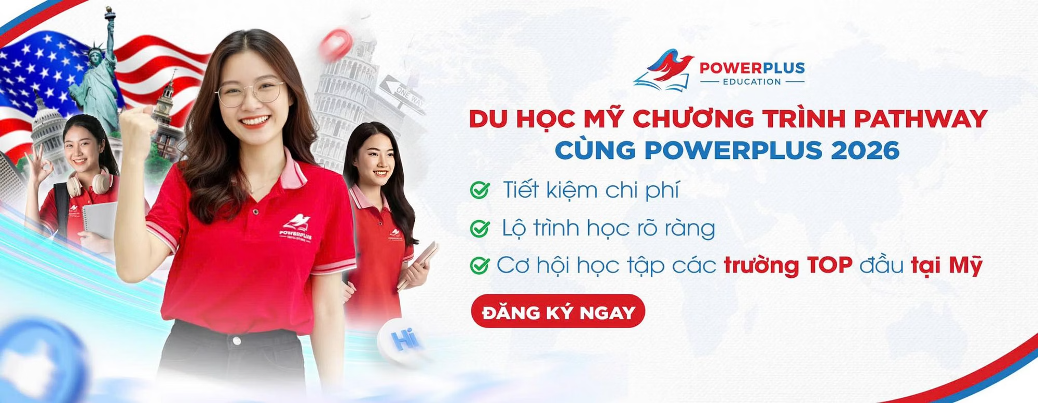

Giới Thiệu Chương Trình Liên Kết Du Học Việt - Mỹ 2026: PowerPlus Global Pathway
PowerPlus Global Pathway là chương trình liên kết độc quyền của PowerPlus và trường Taylor Business Institute tại Việt Nam. Đây là con đường du học Mỹ thông minh giúp tối ưu gấp 2 lần về thời gian và gấp 3 lần chi phí so với lộ trình thông thường, giúp đưa rủi ro tài chính và lo lắng về tâm lý về mức thấp nhất.

Slide 2

Tổng Quan Chương Trình Du Học Mỹ 2026 - "PowerPlus Global Pathway": Lựa Chọn Chiến Lược Cho Giấc Mơ Mỹ
⚠️ Vấn đề hiện tại: Việc đưa học sinh sang Mỹ học tiếng Anh và năm nhất đại học từ con số 0 thường đi kèm với chi phí khổng lồ và rủi ro "sốc văn hóa" rất cao.
✅ Giải pháp của chúng tôi:
Thấu hiểu những khó khăn này, PowerPlus Education triển khai chương trình PowerPlus Global Pathway – lộ trình du học an toàn, hiệu quả và tối ưu chi phí.
Chương trình được thiết kế:
5 tháng học nền tảng tại Việt Nam
12 tháng học chuyên sâu tại Mỹ
Sau khi hoàn thành chương trình, học sinh sẽ:
Nhận Associate Degree (Bằng Cao đẳng Liên kết) chuẩn quốc tế
Có cơ hội làm việc tại Mỹ tối đa 1 năm theo chương trình OPT
Hoặc chuyển tiếp lên chương trình Cử nhân (Bachelor’s Degree) và học thêm 2 năm để hoàn thành bằng Đại học.
Cấu trúc chương trình
Bằng cấp giá trị
Thực tập & việc làm
Lộ trình đại học
5 tháng học nền tảng tại Việt Nam + 12 tháng học chuyên sâu tại Mỹ.
Lấy Bằng Liên kết (Associate Degree) chuẩn quốc tế chỉ sau 17 tháng. (Hoặc 22 tháng đối với ứng viên chưa đạt trình độ ngoại ngữ đầu vào: 6.0 - 6.5 IELTS)
Cơ hội làm việc tại Mỹ 1 năm sau tốt nghiệp với chương trình OPT.
Chuyển tiếp thẳng lên bậc Cử nhân tại các trường Đại học uy tín. Thời gian học 2 năm
Tham gia chương trình thực tập chuyên ngành (CPT) sau 2 học kỳ.
Bằng Associate Degree tương đương với 2 năm đại cương của bậc Cử nhân (Bachelor's Degree). Sau khi tốt nghiệp sinh viên có thể chuyển tiếp lên Đại Học và thời gian học 2 năm để hoàn thành bằng Cử nhân .

Slide 3
Chương Trình Du Học Mỹ 2026 - PowerPlus Global Pathway Có Gì Khác Biệt?
Khi đặt lên bàn cân so sánh với lộ trình du học tự túc hoặc các chương trình du học Mỹ truyền thống, lộ trình Pathway 5+12 này của PowerPlus tạo ra sự khác biệt mang tính cách mạng.
Về mặt con số thực tế, chương trình này giúp gia đình tối ưu thời gian học gấp 2 lần và tiết kiệm chi phí gấp 3 lần.
1. BÀI TOÁN TỐI ƯU THỜI GIAN: Rút ngắn thời gian học tập
Lộ trình du học Mỹ truyền thống
Lộ trình du học Mỹ PowerPlus Global Pathway
Học ESL tại Mỹ: 6-12 tháng
Chuyên ngành + đại cương: 24 tháng
Tổng thời gian: khoảng 30-36 tháng
Học nền tảng tại Việt Nam: 5 tháng
Hoàn thành chương trình tại Mỹ: 12 tháng
Tổng thời gian: khoảng 17 tháng
Kết luận: Lộ trình PowerPlus giúp sinh viên rút ngắn thời gian học học so với lộ trình du học truyền thống.
2. BÀI TOÁN TỐI ƯU CHI PHÍ: Tiết kiệm chi phí du học Mỹ
Hạng mục chi phí
Lộ trình du học Mỹ truyền thống
Lộ trình du học Mỹ PowerPlus Global Pathway
Học phí tiếng Anh (ESL)
10,000-15,000 USD
Đã bao gồm trong 210-250 Triệu VND
Chi phí sinh hoạt (giai đoạn ESL)
10,000-15,000 USD
Tiết kiệm 100% chi phí sinh hoạt
Học phí chuyên ngành + đại cương
20,000-30,000 USD
19,500 USD
TỔNG CHI PHÍ
40,000-60,000 USD (1 tỷ – 1,5 tỷ VNĐ)
727 - 767 TRIỆU VNĐ
Kết luận: Bằng cách hoàn thành 15.5 tín chỉ đại cương chính quy của chương trình ngay tại Việt Nam trước khi chuyển sang Mỹ học tiếp, học sinh đã tiết kiệm hoàn toàn chi phí sinh hoạt, ăn ở tại Mỹ trong giai đoạn này — tương đương 10,000–15,000 USD, cũng như khoảng 10,000-15,000 USD cho chương trình học ESL so với lộ trình truyền thống (Tiết kiệm được tổng cộng từ 20,000 - 30,000 USD). Đây chính là "đòn bẩy tài chính" giúp tổng chi phí toàn lộ trình PowerPlus Global Pathway chỉ bằng 1/3 so với du học Mỹ theo cách thông thường.
3. SỰ KHÁC BIỆT LỚN NHẤT: GIẢM THIỂU RỦI RO DU HỌC
Lộ trình Truyền thống
Lộ trình của PowerPlus
Phải đóng học phí trước khi có visa.
Nguy cơ mất thời gian xử lý hoàn phí nếu visa bị từ chối
Sinh viên dể sốc văn hóa và khó khăn trong hòa nhập khi sang Mỹ học ngay từ đầu.
Tốn kém nếu sinh viên trượt các môn học phải học lại với chi phí cao
Chỉ đóng học phí tại Mỹ sau khi có visa F1
Có thể học lại các môn trượt tại Việt Nam với chi phí thấp.
Giảm đáng kể rủi ro tài chính cho phụ huynh
Sinh viên làm quen phương pháp học Mỹ ngay tại Việt Nam.
Thay vì con phải mất 2,5 - 3 năm để hoàn thành chương trình theo lộ trình truyền thống, thì với PowerPlus Global Pathway sinh viên có thể hoàn thành bằng trong khoảng 17 tháng và đủ điều kiện đi làm việc sau tốt nghiệp hoặc tiếp tục học lên Đại Học .
Theo lộ trình du học truyền thống, tổng chi phí có thể lên đến 1.5 - 2 Tỷ đồng. Trong khi đó, với chương trình PowerPlus Global Pathway, tổng chi phí ước tính khoảng 727 -767 triệu đồng, giúp gia đình tiết kiệm chi phí đáng kể.
Và điều làm phụ huynh an tâm nhất khi ký hợp đồng với PowerPlus là: Hoàn toàn không phải chuyển hàng chục ngàn đô sang Mỹ khi chưa biết con có đậu Visa hay không. Con đậu Visa F1 đàng hoàng, lúc đó gia đình mới đóng học phí giai đoạn 2 theo từng kỳ học. Rủi ro tài chính được PowerPlus kéo về mức thấp nhất có thể.

Slide 4
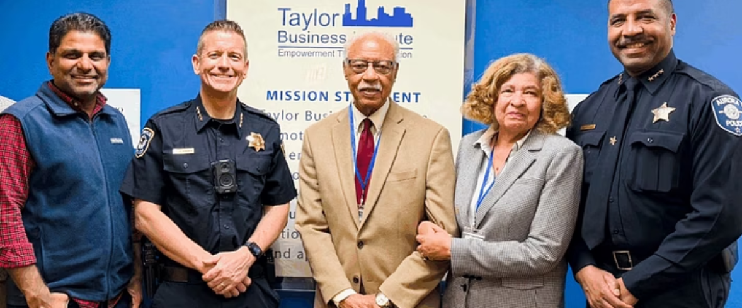
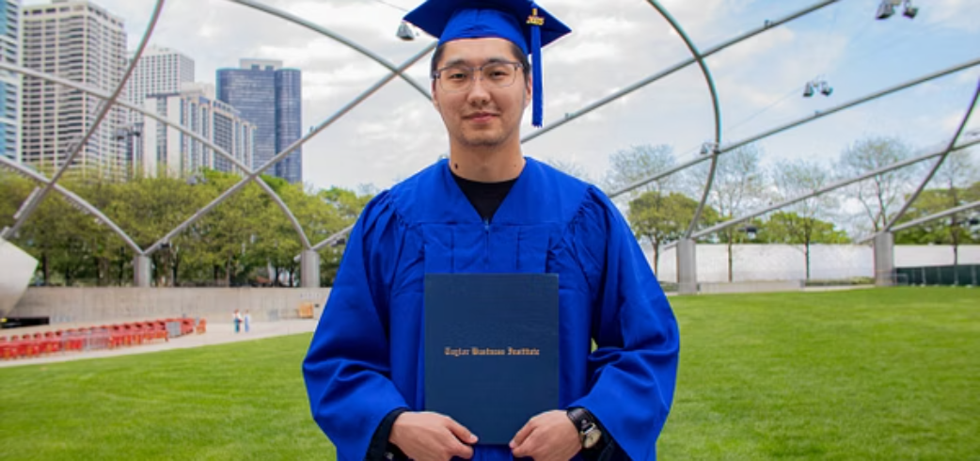
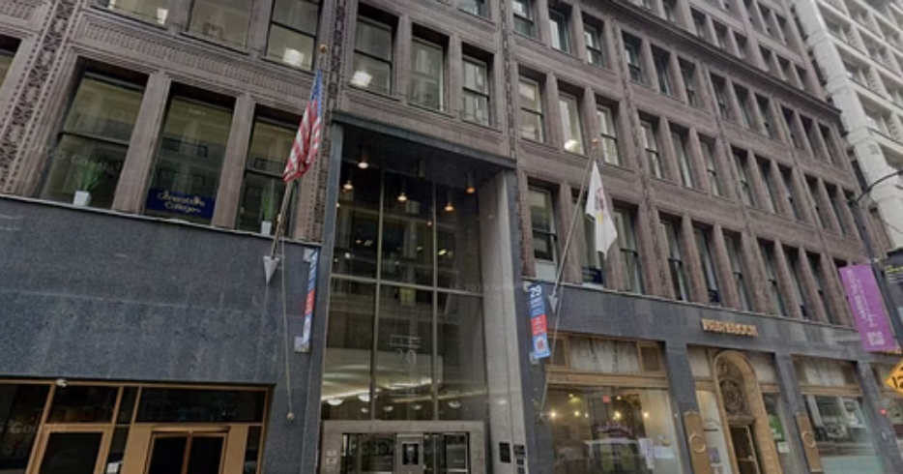
Giới Thiệu Đối Tác Chiến Lược tại Mỹ:Taylor Business Institute (TBI) - Hơn 60 Năm Uy Tín
Chương trình được vận hành dưới sự hợp tác độc quyền cùng Taylor Business Institute (TBI).
Lịch sử & Kiểm định: Thành lập từ năm 1962, trường TBI được kiểm định bởi Ủy ban Giáo dục Đại học Hoa Kỳ (HLC) và được bang Illinois phê duyệt cấp bằng Associate of Applied Science.
Vị trí đắc địa: Trường tọa lạc ngay tại trung tâm Chicago Loop (29 E. Madison Street) – khu vực sầm uất, an toàn và là trung tâm tài chính, công nghệ, học thuật bậc nhất nước Mỹ.
Các chương trình bằng liên kết của TBI trang bị cho sinh viên quốc tế nền tảng học thuật và kỹ năng làm việc ứng dụng. Điều này cho phép sinh viên đủ điều kiện (theo quy định của liên bang Hoa Kỳ) tham gia Đào tạo Thực hành theo Chương trình (CPT) sau khi hoàn thành 2 học kỳ tại Mỹ, và sau khi tốt nghiệp, tham gia Đào tạo Thực hành Tự chọn (OPT) trong tối đa một năm trọn vẹn.
Taylor Business Institute nằm trong hành lang các trường đại học tại khu vực Chicago Loop. Trong khu vực này, Nhà trường duy trì mối quan hệ liên thông với National Louis University và East-West University. TBI cũng có mối quan hệ liên thông với DeVry University. Tín chỉ của TBI có thể được đánh giá để chuyển tiếp bởi các trường cao đẳng và đại học khác tại Chicago, trên toàn tiểu bang Illinois và khắp Hoa Kỳ, tùy thuộc vào chính sách của trường tiếp nhận.

Slide 5
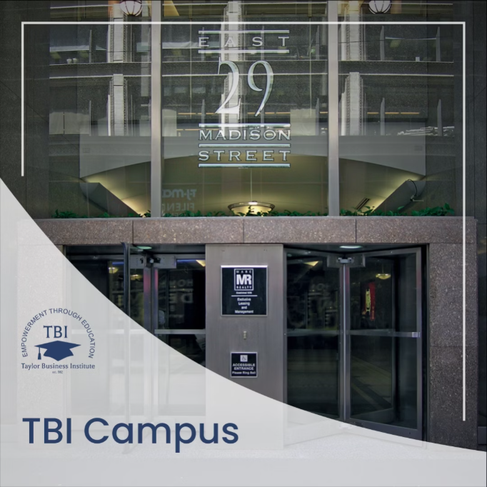
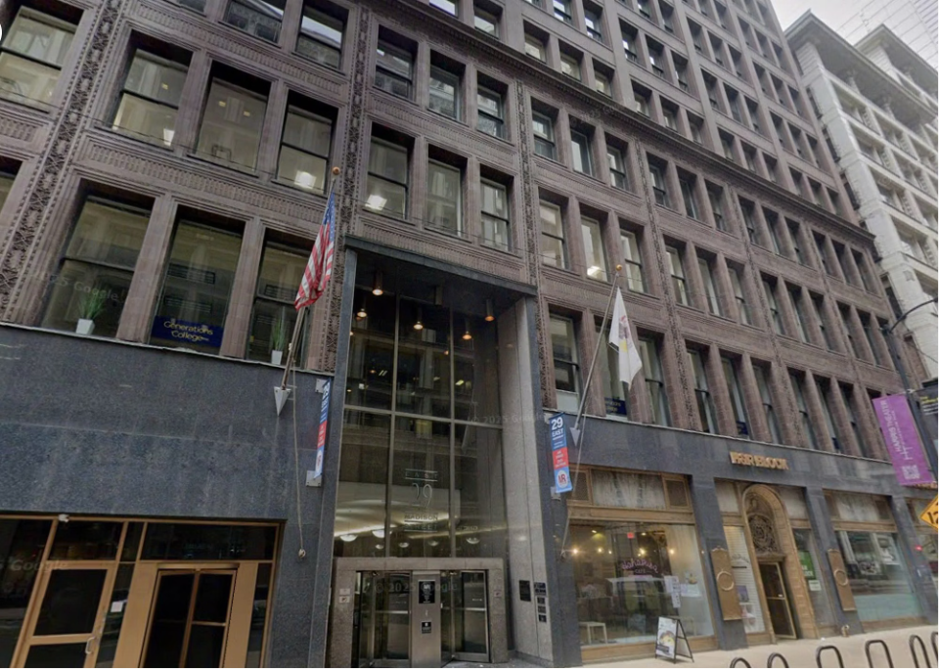
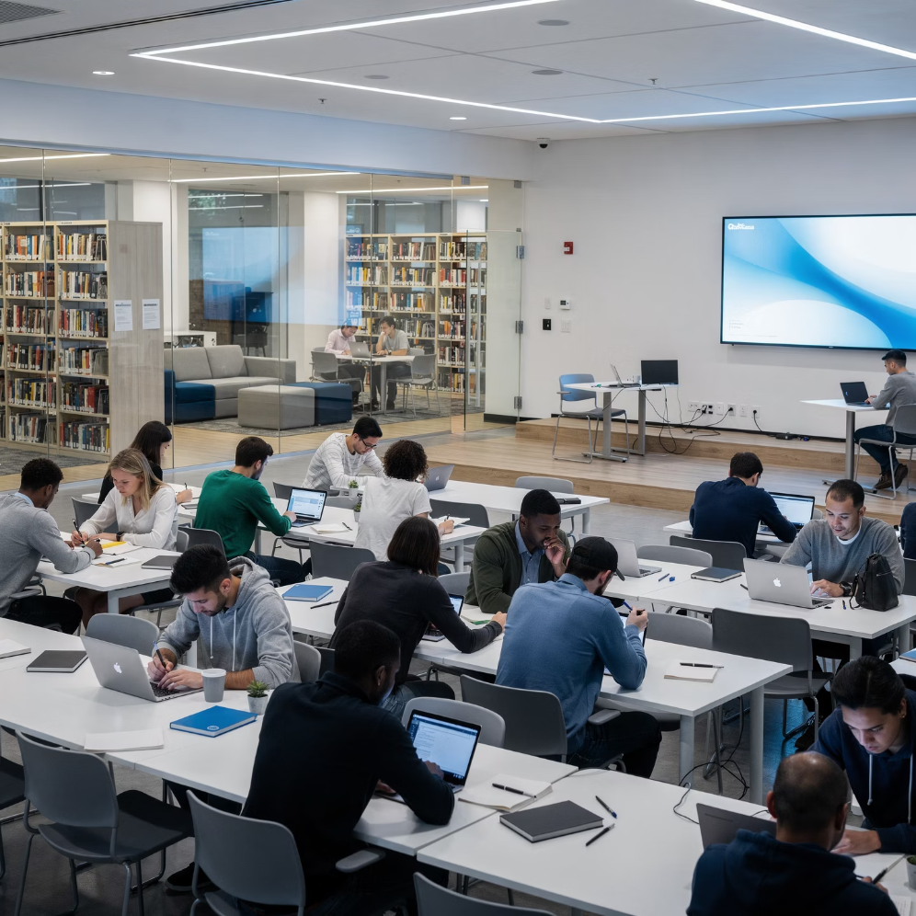
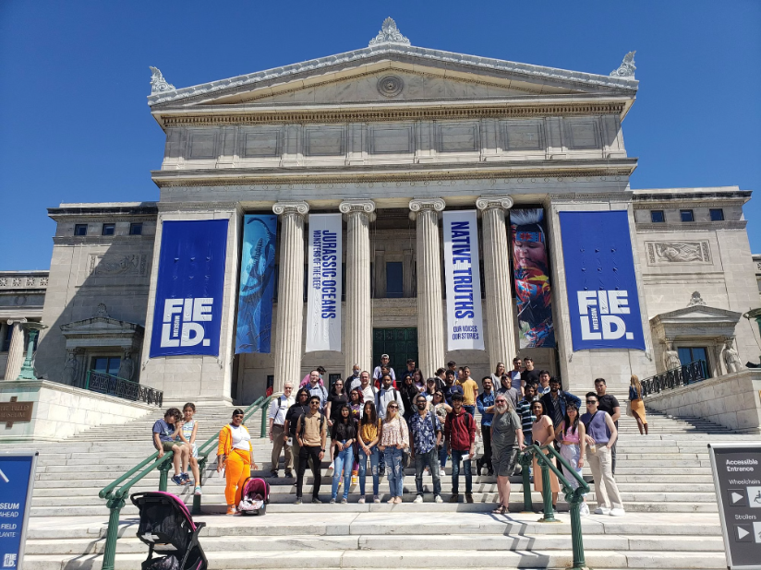
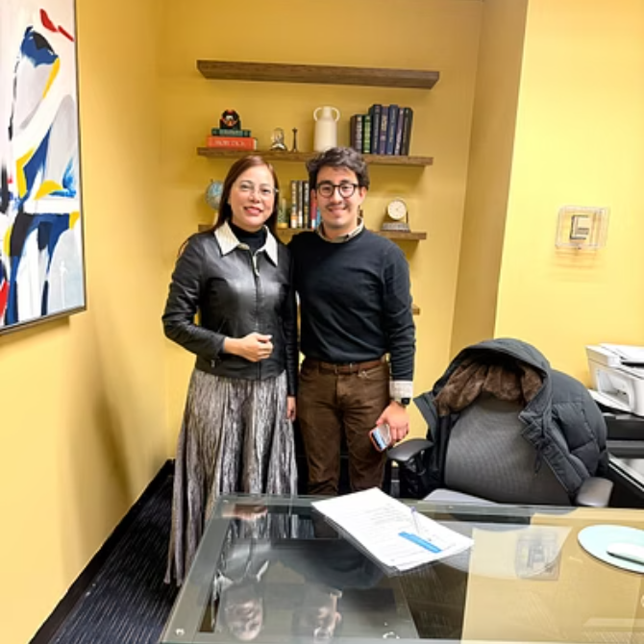
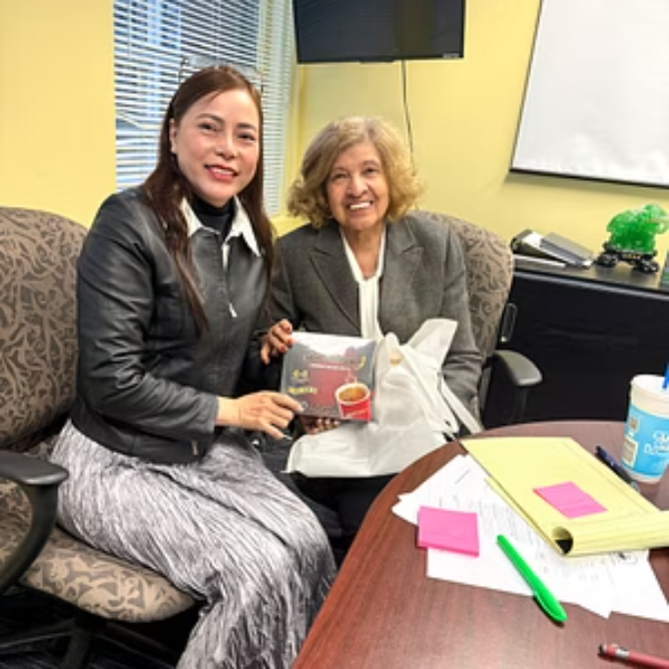
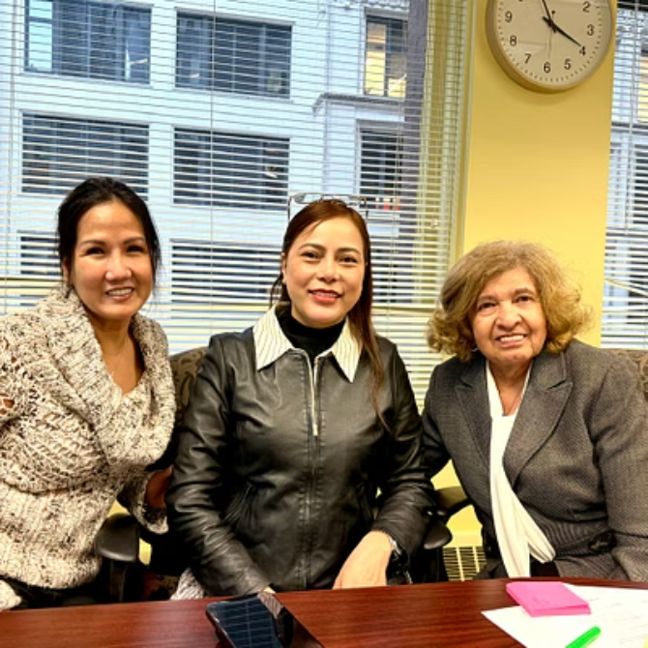
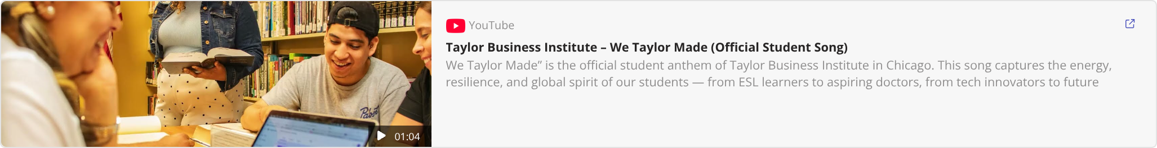



Trải Nghiệm Học Tập Tại Taylor Business Institute
Khám phá môi trường học tập năng động và chuyên nghiệp tại TBI - nơi sinh viên quốc tế được trải nghiệm giáo dục Mỹ chất lượng cao ngay tại trung tâm Chicago.
Vị trí: Downtown Chicago (29 E. Madison Street)
Cơ Sở Vật Chất & Lớp Học
Hoạt Động Sinh Viên
Ngoài giờ học, TBI khuyến khích sinh viên tham gia các hoạt động ngoại khóa, câu lạc bộ và sự kiện văn hóa, giúp sinh viên phát triển toàn diện và hòa nhập cộng đồng.
Taylor Business Institute tự hào với cơ sở vật chất hiện đại, phòng học tiện nghi, thư viện đa dạng và không gian học tập chung được thiết kế để tối ưu hóa trải nghiệm giáo dục.
Tổng Giám Đốc PowerPlus Đến Thăm & Làm Việc Trực Tiếp Với Hiệu Trưởng & Cán Bộ Của Trường
Xem Thêm Về Trường TBI Qua Các Kênh Mạng Xã Hội
Taylor Business Institute cam kết cung cấp một nền giáo dục chất lượng cao, trang bị cho sinh viên những kỹ năng cần thiết để thành công trong sự nghiệp và đóng góp vào cộng đồng toàn cầu.
Theo dõi các hoạt động và tìm hiểu về hoạt động học tập thường nhật tại Facebook, YouTube và Website của Trường.

Slide 6
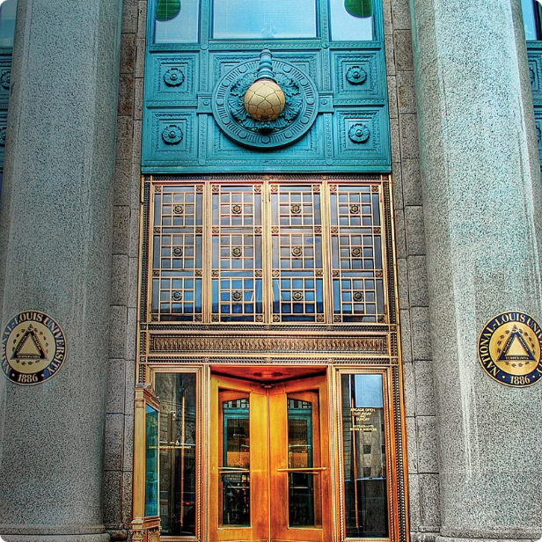
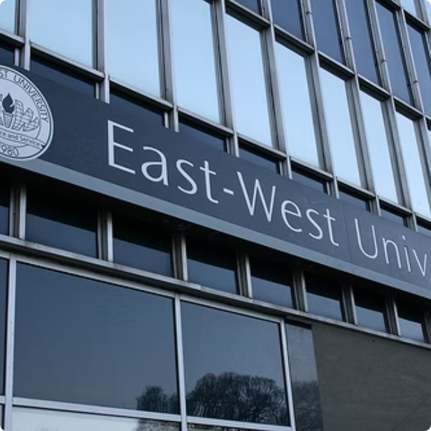
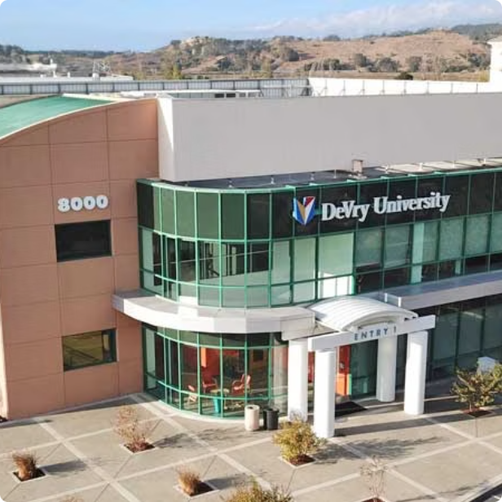
Mạng Lưới Đại Học Đối Tác Chuyển Tiếp Của TBI
National Louis University
East-West University
DeVry University
NLU là một trường đại học tư thục phi lợi nhuận lâu đời (thành lập năm 1886) tại Chicago. Trường được đánh giá cao về sứ mệnh phục vụ cộng đồng và tính linh hoạt dành cho đối tượng người học. Đặc biệt, trường có thế mạnh lịch sử và uy tín lớn trong lĩnh vực đào tạo giáo viên và phát triển con người. NLU cũng sở hữu Kendall College, một trong những trường ẩm thực và quản trị khách sạn danh tiếng.
Tọa lạc tại khu vực South Loop của Chicago, East-West University là trường đại học tư thục phi lợi nhuận được biết đến với mức học phí phải chăng và môi trường học tập đa văn hóa. Trường tự hào có tỷ lệ sinh viên quốc tế và sinh viên thuộc các nhóm thiểu số rất cao. Với quy mô lớp học nhỏ, trường tập trung vào việc hỗ trợ cá nhân hóa cho sinh viên để thúc đẩy sự dịch chuyển xã hội.
DeVry là một hệ thống đại học tư thục vì lợi nhuận có quy mô lớn tại Mỹ, nổi tiếng với mô hình đào tạo hướng nghiệp thực tế và linh hoạt (đặc biệt là các chương trình trực tuyến và hybrid). Trường tập trung mạnh vào việc trang bị kỹ năng công nghệ và kinh doanh để sinh viên có thể tham gia ngay vào thị trường lao động. Tuy nhiên, học phí của trường thường ở mức cao so với các trường công lập.
Các ngành đào tạo nổi bật:
Các ngành đào tạo nổi bật:
Các ngành đào tạo nổi bật:
Giáo dục: Giáo dục Mầm non, Giáo dục Tiểu học, Giáo dục Đặc biệt, Lãnh đạo Giáo dục.
Tâm lý & Hành vi: Tâm lý học, Công tác xã hội, Tư vấn sức khỏe tâm thần.
Kinh doanh & Quản lý: Quản trị kinh doanh (MBA), Quản lý dịch vụ y tế.
Nghệ thuật Ẩm thực & Khách sạn: Nghệ thuật làm bánh, Quản trị khách sạn (thuộc Kendall College).
Khoa học hành vi: Tâm lý học, Xã hội học, Tư pháp hình sự.
Kinh doanh: Quản trị kinh doanh.
Công nghệ: Khoa học máy tính và thông tin, Công nghệ kỹ thuật điện tử.
Khoa học & Xã hội: Sinh học, Tiếng Anh và Truyền thông, Toán học.
Công nghệ: Công nghệ thông tin, An ninh mạng, Lập trình máy tính, Phát triển Web, Kỹ thuật điện tử.
Kinh doanh: Quản trị kinh doanh, Kế toán, Quản lý dự án.
Chăm sóc sức khỏe: Quản lý thông tin y tế, Mã hóa và thanh toán y tế (Medical Billing & Coding).
Tín chỉ từ TBI được công nhận rộng rãi, giúp sinh viên mở rộng cơ hội chuyển tiếp lên bậc Đại học tại nhiều trường uy tín trên toàn nước Mỹ.

Slide 7
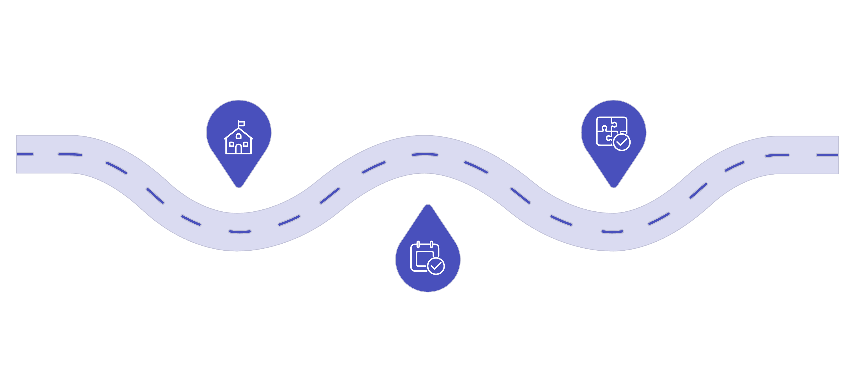
Chi Tiết Lộ Trình PowerPlus Global Pathway - Du Học Mỹ 2026
Pathway Liên Kết Độc Quyền Của PowerPlus tại Việt Nam - Con đường du học Mỹ thông minh giúp tối ưu gấp 2 lần về thời gian và gấp 3 lần chi phí. Đưa rủi ro tài chính và tâm lý về mức thấp nhất.
Giai đoạn 1
Giai đoạn 2
Việt Nam: 5 tháng nền tảng
Hoa Kỳ: 12 tháng hoàn thành
Đánh Giá Toàn Diện + Xin Visa F1
Chương trình độc quyền này của PowerPlus được thiết kế đặc biệt theo mô hình 2 giai đoạn, giúp học sinh vừa tiết kiệm chi phí đáng kể, vừa giảm thiểu rủi ro "sốc văn hóa" khi bước vào môi trường học tập hoàn toàn mới tại Mỹ.

Slide 8

Giai Đoạn 1: Tại Việt Nam
Thời gian
Giảng viên
Tín chỉ
5 tháng học tập trung tại PowerPlus Việt Nam
Giáo sư TBI giảng dạy trực tuyến bằng tiếng Anh 100%
15.5 tín chỉ tương đương 1 học kỳ Mỹ
Học sinh được làm quen với hệ thống giáo dục Mỹ ngay tại Việt Nam thông qua nền tảng học trực tuyến, giáo trình chuẩn quốc tế và phương pháp giảng dạy của giáo sư Mỹ. Đây là bước đệm hoàn hảo trước khi du học.
Chương Trình Học Giai Đoạn 1:
Sinh viên học tập và lưu trú tại một trong 3 trung tâm đào tạo của PowerPlus (Hà Nội, Đà Nẵng, TP.HCM), được giảng dạy trực tuyến 100% bằng tiếng Anh bởi các Giáo sư Mỹ từ TBI.
⭐️ Nội dung học: Tích lũy 15.5 tín chỉ tương đương 1 học kỳ tại Mỹ với 4 môn cốt lõi:
MAT 103 - Đại số Trung cấp
ENG 101 - Viết Luận Tiếng Anh
4.5 tín chỉ - Nền tảng toán học cho các môn chuyên ngành tại Mỹ.
4.5 tín chỉ - Phát triển kỹ năng viết tiếng Anh học thuật.
SOC 108 - Xã hội học Mỹ
PCS 110 - Kỹ Năng Đại Học
4.5 tín chỉ - Hiểu biết về văn hóa và xã hội Mỹ.
2.0 tín chỉ - Chuẩn bị sẵn sàng cho môi trường Mỹ.
⭐️ Lợi thế đặc biệt: Giúp sinh viên làm quen với phương pháp giảng dạy Mỹ. Nếu không đạt môn học, có thể học lại tại Việt Nam với chi phí cực thấp. Tiết kiệm ngay 10.000 - 12.000 USD chi phí sinh hoạt so với việc sang Mỹ học từ đầu.
Lưu ý: Đối với học viên chưa đạt trình độ ngoại ngữ đầu vào của chương trình (trình độ tiếng Anh tương đương 6.0 - 6.5 IELTS), các em sẽ cần hoàn thành khoá học tiếng 5 tháng của PowerPlus và vượt qua bài test trình độ đầu vào để có thể tham gia vào giai đoạn 1 của chương trình này.

Slide 9
⚠️ Giai Đoạn Chuyển Giao Từ VN Sang Mỹ
Các học sinh đạt đủ điều kiện tiên quyết theo yêu cầu sẽ được tiến hành chuẩn bị hồ sơ để xin thị thực du học F1 cho giai đoạn 12 tháng tiếp theo tại Mỹ. Dưới đây là các thông tin hướng dẫn cụ thể - chi tiết cho phần này:
1. Đánh Giá Cuối Kỳ
Ngoài việc hoàn thành đầy đủ 15.5 tín chỉ theo số điểm yêu cầu (đạt tối thiểu điểm C cho tất cả các môn). Học sinh dự định chuyển từ Giai đoạn I sang Giai đoạn II sẽ thực hiện bài kiểm tra đánh giá của trường để xác định năng lực Tiếng Anh, Toán và Tin học. Sẽ không có chi phí cho việc thực hiện bộ bài kiểm tra này.
2. Điều Kiện Chuyển Tiếp
Hoàn Thành Đánh Giá
Đủ Tín Chỉ & Điểm Số
Hoàn thành bài đánh giá toàn diện của trường.
Hoàn thành 15.5 tín chỉ trong giai đoạn 1 với điểm số của mỗi môn từ C trở lên.
⚠️ Lưu ý quan trọng:
Trượt dưới 1 môn
Trượt 1 hoặc 2 môn
Trượt quá 3 môn
Nếu sinh viên trượt một môn và không hoàn thành đủ tín chỉ để chuyển tiếp sang Giai đoạn II tại Hoa Kỳ, sinh viên sẽ không mất phí, vì Nhà trường không thu phí sinh viên cho các tín chỉ này.
Sinh viên vẫn có thể được phép chuyển sang Giai đoạn II, nhưng các môn học bị trượt sẽ được thêm vào lịch học tại Hoa Kỳ và tính phí theo mức giá tín chỉ áp dụng tại thời điểm đó.
Sinh viên sẽ phải học lại các môn đó tại Việt Nam cho đến khi đủ tiêu chuẩn chuyển tiếp.
3. Quy Trình Tiếp Nhận Sang Giai Đoạn 2
Khi hoàn thành giai đoạn 5 tháng ở Việt Nam, sinh viên sẽ bắt đầu quy trình tiếp nhận để học tập tại Hoa Kỳ. Sinh viên và gia đình sẽ làm việc với chuyên viên xử lý Visa của PowerPlus và Cán bộ công tác sinh viên quốc tế của trường (DSO) để xem xét kết quả đánh giá, xây dựng kế hoạch học tập cho học sinh, và sắp xếp thanh toán học phí + hoàn tất giấy tờ để nhận thư mời nhập học và I-20.
✅ Hồ Sơ Xin Visa Cần Chuẩn Bị Bao Gồm:
Hộ chiếu bản gốc
Xác nhận số dư ngân hàng (Sổ tiết kiệm số dư tối thiểu tương đương 25.000 USD, khoảng 652 Triệu VNĐ)
Bằng tốt nghiệp/bảng điểm trung học/cao đẳng bản gốc
Địa chỉ nhà, số điện thoại, email
Thông tin người bảo trợ (nếu có)
Thông tin chi tiết về thủ tục Visa sẽ được Visa Specialist của PowerPlus giải đáp.

Slide 10
Giai Đoạn 2: Học Tập Tại Mỹ
Sau khi có Visa F1, sinh viên bay sang Chicago hoàn tất lộ trình.
Thời gian
Lịch học
Tín chỉ
12 tháng chia làm 5 kỳ học (Mỗi kỳ 10 tuần)
Học từ Thứ 2 đến Thứ 5 (9:30 sáng - 3:30 chiều). Thứ 6 dành riêng cho các hoạt động hòa nhập văn hóa, tham quan doanh nghiệp và khám phá nước Mỹ
Tối thiểu 23.5 tín chỉ Đại Cương và 52 - 87 tín chỉ chuyên ngành tuỳ thuộc vào ngành học sinh chọn.
Kết quả đầu ra
Nhận Bằng Liên kết (Associate Degree) chuẩn quốc tế, đủ điều kiện làm việc tại Mỹ 1 năm (OPT) hoặc chuyển tiếp thẳng lên năm 3 bậc Cử nhân Đại học.
Chi Tiết Chương Trình Học Giai Đoạn 2:
Địa điểm đào tạo: Taylor Business Institute (TBI), 29 E. Madison Street, Chicago, Illinois, Hoa Kỳ.
Mục tiêu: Hoàn tất chương trình Cao đẳng Liên Kết & Thực tập trong thời gian học → Lấy bằng Liên Kết → Chuyển tiếp lên Đại Học hoặc ở lại Mỹ làm việc 1 năm theo diện OTP.

Slide 11
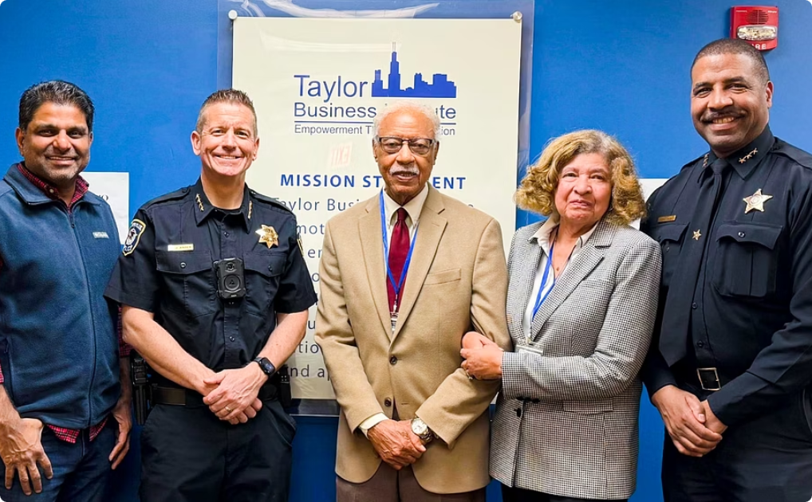

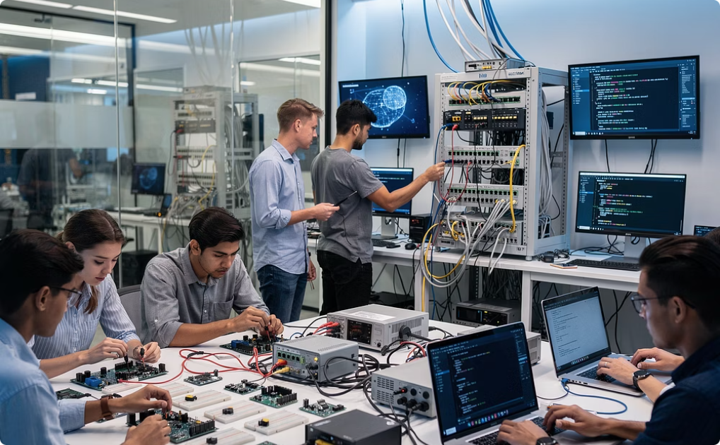
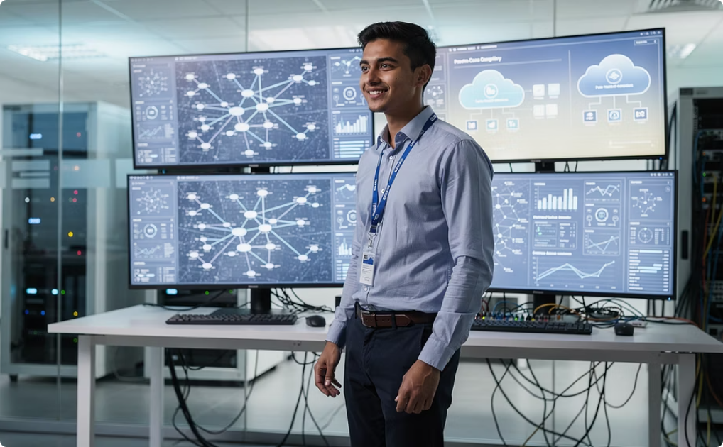

05 Nhóm Ngành Đào Tạo Trong Chương Trình Associate Degree
Lưu ý: Các tín chỉ từ chương trình này sẽ được chuyển tiếp để theo học bằng Cử nhân tại các trường đại học trong giai đoạn tiếp theo.
1. Quản trị An ninh & Tư pháp Hình sự
2. Chuyên Viên Lập Hồ Sơ & Mã Hóa Dữ Liệu Y Tế
(Criminal Justice & Security Administration)
(Medical Billing & Coding Specialist)
Chương trình Quản trị An ninh & Tư pháp Hình sự tại TBI trang bị kiến thức và kỹ năng thực tế cho sự nghiệp trong ngành an ninh, tòa án và cải huấn - đồng thời là nền tảng vững chắc để tiếp tục lấy bằng Cử nhân.
Chương trình Chuyên viên Lập hồ sơ y tế và Mã hóa dữ liệu tại TBI đào tạo bạn trở thành chuyên gia quản lý hồ sơ y khoa, lập hóa đơn bảo hiểm và mã hóa dữ liệu - những vị trí thiết yếu trong hệ thống y tế hiện đại.
Kinh nghiệm thực tiễn:
Kinh nghiệm thực tiễn:
Trải nghiệm thực địa (Ride-alongs) cùng cảnh sát
Học qua mô phỏng: diễn tập, nghiên cứu tình huống thực tế
Rèn luyện tư duy phản biện, đạo đức nghề nghiệp và công nghệ hiện đại
Hoàn thiện biểu mẫu bảo hiểm y tế (CMS-1500, UB-04)
Sử dụng hệ thống Hồ sơ sức khỏe điện tử (EHR & EMR)
Áp dụng bộ mã ICD-10 và CPT
Thực hành giao thức HIPAA bảo mật dữ liệu
Làm việc trong môi trường giả lập văn phòng y tế thực tế
Các Chứng chỉ Đạt được:
Chứng chỉ PERC cơ bản (20 giờ) - cho phép làm việc ngay
Chứng chỉ CPR và AED
Đủ điều kiện cấp thẻ FOID
Chứng chỉ FEMA
Các Chứng chỉ Đạt được:
CBCS: Chuyên viên Lập hồ sơ y tế và Mã hóa dữ liệu (NHA)
CEHRS: Chuyên viên Hồ sơ sức khỏe điện tử (NHA)
CCA: Chứng chỉ Mã hóa sơ cấp (AHIMA)
Chứng chỉ HIPAA
Cơ hội nghề nghiệp:
Bệnh viện, phòng khám, công ty lập hóa đơn y tế, tổ chức bảo hiểm
3. Công Nghệ Kỹ Thuật Điện tử
4. Công Nghệ Thông Tin & Quản Trị Mạng
(Electronics Engineering Technology)
(Information Technology & Networking)
Chương trình Công nghệ Kỹ thuật Điện tử tại TBI kết hợp kiến thức điện tử cơ bản với lập trình chuyên sâu, trang bị kỹ năng thực hành để bạn sẵn sàng bước vào ngành công nghệ.
Chương trình Công nghệ Thông tin & Quản trị Mạng tại TBI kết hợp lý thuyết và thực hành chuyên sâu, chuẩn bị kỹ năng nghề nghiệp trong lĩnh vực mạng, máy chủ, VoIP, điện toán đám mây, ảo hóa và an ninh mạng.
Các Lĩnh vực Chuyên sâu:
Kinh nghiệm Thực tiễn:
Robot học (Robotics) và Cơ điện tử (Mechatronics)
Quản trị mạng (Networking)
Lập trình Python
Đào tạo theo chứng chỉ quốc tế Cisco và A+
Thực hành trong phòng thí nghiệm mô phỏng môi trường CNTT thực tế
Cấu hình mạng, quản lý máy chủ, khắc phục sự cố hệ thống
Triển khai các giao thức bảo mật
Kinh nghiệm thực tiễn:
Sinh viên thực hành trực tiếp tại phòng thí nghiệm điện tử, tham gia các dự án thực tế mô phỏng thách thức ngành công nghiệp - biến lý thuyết thành kỹ năng nghề nghiệp.
Chứng chỉ Quốc tế:
CompTIA IT Fundamentals+ / A+
CompTIA Network+
CompTIA Security+
Cisco CCNA
CEH (Certified Ethical Hacker) - tự chọn
VMware Certified Professional - tự chọn
Chứng chỉ Đạt được:
Cisco Networking and Security Training
OpenEDG C++ Institute Certification
CompTIA IT Fundamentals+ & CompTIA A+
Python and Programming Essentials
5. Kỹ Thuật Viên Kế Toán
(Accounting Technician)
Chương trình Kỹ Thuật Viên Kế Toán tại TBI xây dựng nền tảng kế toán vững chắc, chuẩn bị cho sinh viên những cơ hội đa dạng trong thế giới kinh doanh và tài chính.
Các Lộ trình Chuyên sâu:
Quản trị Khởi nghiệp (Entrepreneurship): Kỹ năng bắt đầu và điều hành doanh nghiệp riêng
Chứng chỉ Ghi sổ Kế toán (Bookkeeping Certification): Trở thành nhân viên ghi sổ kế toán được chứng nhận
Điểm nổi bật:
Lớp học nhỏ, hỗ trợ cá nhân hóa
Tập trung vào quy trình tài chính thực tế
Tín chỉ chuyển tiếp lên bằng Cử nhân tại các trường đại học 2 năm.

Slide 12

Cơ hội Thực tập (CPT) và Làm việc (OPT) tại Mỹ
Đây là "Đặc quyền" giúp du học sinh nhanh chóng thu hồi vốn đầu tư:
CPT - Thực Tập Trong Chương Trình
OPT - Làm Việc Sau Tốt Nghiệp
Sau khi hoàn thành 2 kỳ học, sinh viên được tham gia thực tập theo chuyên ngành học.
Cầm tấm bằng Associate Degree trên tay, sinh viên được phép ở lại Mỹ làm việc toàn thời gian hợp pháp trong 12 tháng trước khi quyết định học tiếp lên Cử nhân hay trở về nước.
Đây là cơ hội tuyệt vời để tích lũy kinh nghiệm thực tế, xây dựng mạng lưới quan hệ và cơ hội việc làm sau tốt nghiệp.

Slide 13



Chi Tiết Chi Phí Du Học Mỹ 2026 - Chương Trình PowerPlus Global Pathway
PowerPlus cam kết minh bạch tài chính ngay từ đầu. Tổng chi phí chương trình PowerPlus Global Pathway sẽ được chia thành 2 phần rõ ràng: Chi phí Giai đoạn 1 (Đào tạo & Xử lý hồ sơ tại Việt Nam) và Chi phí Giai đoạn 2 (Chuyển tiếp tại Hoa Kỳ).
1. Chi phí Giai đoạn 1 (Đào tạo & Xử lý hồ sơ tại Việt Nam)
Tuỳ thuộc vào năng lực đầu vào của học viên, tổng chi phí cho giai đoạn 1 tại Việt Nam chi tiết như sau:
Gói Học
Thời Gian
Chi Phí
Nội Dung Dịch Vụ
Trọn Gói - Chưa Đạt Ngoại Ngữ
10 tháng
250.000.000 VNĐ
Đào tạo ngoại ngữ đến chuẩn 6.0 - 6.5 IELTS hoặc tương đương để đáp ứng được yêu cầu cơ bản đầu vào của trường tại Mỹ.
Đào tạo 3 môn Đại Cương & 1 môn hỗ trợ học tập tại Mỹ (tổng 15.5 tín chỉ) (Sinh viên học tập trung tại cơ sở của PowerPlus (Hà Nội/ Đà Nẵng/ TP.HCM), được giảng dạy trực tuyến 100% bằng tiếng Anh bởi các Giáo sư Mỹ từ TBI)
Cung cấp tài khoản sách giáo khoa điện tử Cengage (Công cụ học tập chuẩn chính quy tại các trường tại Mỹ)
Quản lý học tập & đánh giá năng lực
Xử lý hồ sơ nhập học và hồ sơ Visa F1
Hướng dẫn chứng minh tài chính
Phối hợp với trường tại Hoa Kỳ, đảm bảo lộ trình chuyển tiếp sang Mỹ thuận lợi.
Đặt lịch phỏng vấn Visa & luyện phỏng vấn cho học viên.
Trọn Gói - Đã Đạt Ngoại Ngữ
05 tháng
210.000.000 VNĐ
Đào tạo 3 môn Đại Cương & 1 môn hỗ trợ học tập tại Mỹ (tổng 15.5 tín chỉ) (Sinh viên học tập trung tại cơ sở của PowerPlus (Hà Nội/ Đà Nẵng/ TP.HCM), được giảng dạy trực tuyến 100% bằng tiếng Anh bởi các Giáo sư Mỹ từ TBI)
Cung cấp tài khoản sách giáo khoa điện tử Cengage (Công cụ học tập chuẩn chính quy tại các trường tại Mỹ)
Quản lý học tập & đánh giá năng lực
Xử lý hồ sơ nhập học và hồ sơ Visa F1
Hướng dẫn chứng minh tài chính
Phối hợp với trường tại Hoa Kỳ, đảm bảo lộ trình chuyển tiếp sang Mỹ thuận lợi.
Đặt lịch phỏng vấn Visa & luyện phỏng vấn cho học viên.
2. Chi phí Giai đoạn 2:
Khác với các chương trình truyền thống, gia đình KHÔNG CẦN đóng trước học phí Giai đoạn 2 để xin Visa. Gia đình chỉ thực hiện thanh toán học phí trước mỗi kỳ học SAU KHI học sinh đã đậu Visa F1.
Hạng Mục
Thời Gian
Chi Phí
Nội Dung Chi Tiết
Tổng học phí 12 tháng tại Mỹ
12 tháng
19.500 USD
Đào tạo chuyên ngành với tổng từ 40 - 85 tín chỉ tuỳ chuyên ngành học.
Chuẩn bị hồ sơ chuyển tiếp lên đại học (nếu học viên có nhu cầu)
Lưu ý: Học phí thanh toán sau khi được cấp Visa F1.
Phí mua tài khoản sách giáo khoa điện tử Cengage
12 tháng
229.99 USD
Tài khoản Cengage (học liệu số chuẩn Mỹ): Đây là gói truy cập hệ sinh thái học tập của Cengage Learning gồm sách giáo khoa điện tử (eTextbook) và nền tảng bài tập tương tác (quiz, homework, luyện tập theo từng bài). Học sinh học và làm bài đúng chuẩn lớp học tại Mỹ, theo dõi tiến độ rõ ràng, nhận phản hồi nhanh, tăng hiệu quả tự học và hạn chế thiếu hụt kiến thức khi vào chương trình chính khóa.
Phần này có thể thanh toán tại trường khi nhập học.
PowerPlus cam kết lộ trình chi phí minh bạch và chia theo từng giai đoạn học tập.
💰️ Ước Tính Tổng Chi Phí Chương Trình PowerPlus Global Pathway
Bảng Dự Toán Tổng Chi Phí Du Mỹ Chương Trình PowerPlus Global Pathway (2026)
HẠNG MỤC
CHI PHÍ ƯỚC TÍNH
Phí dịch vụ & Đào tạo Giai đoạn 1 tại Việt Nam
210 - 250 triệu VNĐ
Học phí Giai đoạn 2 tại Hoa Kỳ + Giáo trình học (Cengage)
~ 517 triệu VNĐ
TỔNG CỘNG ƯỚC TÍNH CHO TOÀN BỘ CHƯƠNG TRÌNH
727 - 767 TRIỆU VNĐ
=> Đây là mức đầu tư vô cùng thông minh, giúp gia đình tiết kiệm hàng trăm triệu đồng tiền sinh hoạt phí và học tiếng so với việc đưa học sinh sang Mỹ từ con số 0, đồng thời loại bỏ hoàn toàn rủi ro tài chính vì học phí tại Mỹ chỉ được đóng khi con đã chắc chắn cầm trên tay tấm Visa F1.
⭐️ Để giảm tải áp lực tài chính, lộ trình thanh toán được chia làm 2 GIAI ĐOẠN:
Giai Đoạn 1 - Việt Nam
Giai Đoạn 2 - Hoa Kỳ
Lần 1: Đóng 10.000.000 VNĐ khi ký hợp đồng giữ chương trình
Học phí 12 tháng tại Hoa Kỳ: 19.500 USD
Lần 2: Đóng phần còn lại của giai đoạn 1 sau khi học tại Việt Nam (Chậm nhất không quá 10 ngày tính từ ngày khai giảng)
Học phí này các em đóng sau khi nhận được Visa F1.
Lưu ý: Chi phí trên chưa bao gồm các khoản phí do bên thứ ba thu như: KTX trong thời gian học tại Việt Nam, vé máy bay và chi phí cá nhân.
🎁️ Chính Sách Ưu Đãi Đặc Quyền Của PowerPlus Năm 2026
Học sinh ký hợp đồng cùng PowerPlus sẽ nhận được các gói hỗ trợ trực tiếp để chuẩn bị hành trang tốt nhất:
Tặng vé máy bay
Tặng 05 tháng ở Ký túc xá tại Việt Nam
Giảm ngay 10.000.000 VNĐ
Trị giá 15.000.000 VNĐ.
Trị giá 6.000.000 VNĐ. (Học viên chỉ cần tự túc tiền ăn và tiền điện sinh hoạt).
Áp dụng cho khách hàng đăng ký và nộp phí trong tháng.
Tặng khoá học kỹ năng trước bay
Tặng bảo hiểm năm đầu tại Mỹ
Giá trị theo tại thời điểm mua.
Lưu ý: Các ưu đãi hiện vật và dịch vụ không có giá trị quy đổi thành tiền mặt. Biểu phí áp dụng chung trên toàn quốc.
❤️️ Quyền Lợi Của Học Viên
Được đào tạo tạo bài bản về ngoại ngữ và kỹ năng học tập Quốc tế
Được hỗ trợ hồ sơ du học trọn gói từ A-Z
Được định hướng ngành học và tường học phù hợp với năng lực.
Được hỗ trợ trong quá trình chuẩn bị trước khi xuất cảnh nhập học tại Hoa kỳ

Slide 14
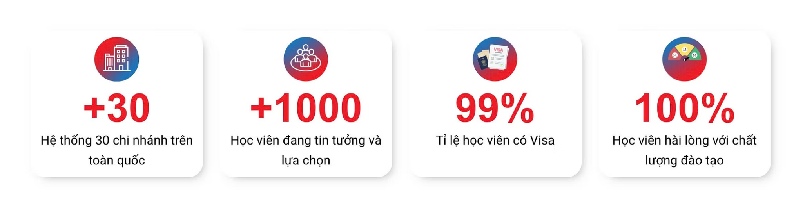

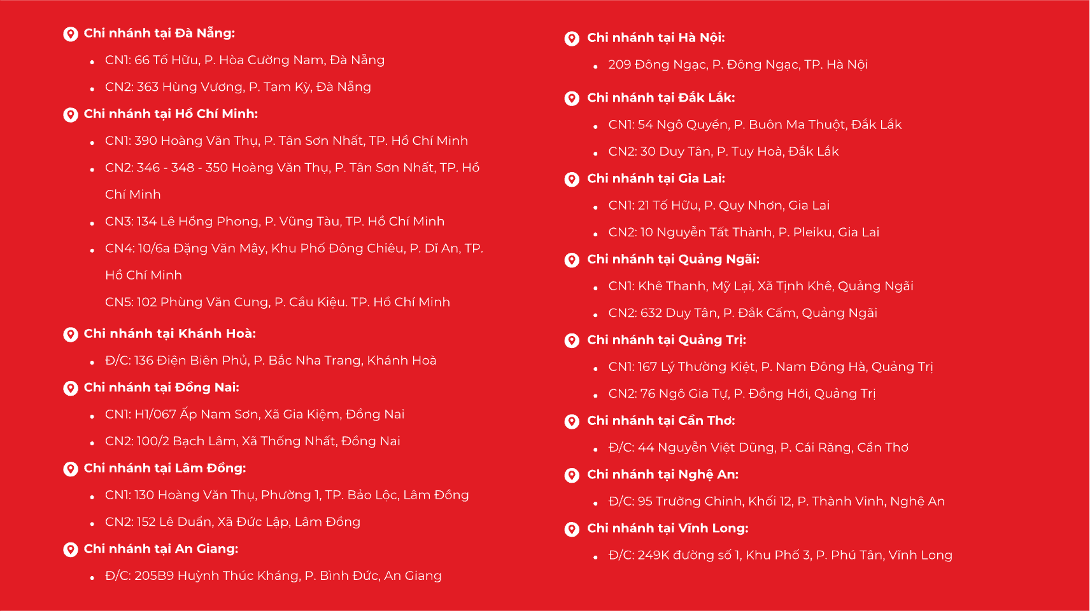

Tại Sao 1000+ Học Viên Tin Tưởng Chọn
Du Học Mỹ Với PowerPlus Education?
Hệ Thống Trụ Sở Đào Tạo Ngôn Ngữ - Văn Hoá & Ký Túc Xá
Của PowerPlus Education
Để con bước ra biển lớn và tự lập ở một quốc gia xa lạ là một quyết định cần rất nhiều sự cân nhắc của gia đình. PowerPlus Education tự hào là tổ chức tư vấn giáo dục quốc tế uy tín, chuyên nghiệp hóa lộ trình du học đa quốc gia.
Chúng tôi không hoạt động theo mô hình áp đặt một "sản phẩm" duy nhất cho mọi người. Đội ngũ chuyên gia của PowerPlus luôn đặt năng lực học thuật, tính cách của học sinh và ngân sách thực tế của gia đình lên bàn cân để thiết kế nên lộ trình riêng biệt nhất.
Với hơn 1.000 học viên đang theo học và tỷ lệ hài lòng đạt mức tuyệt đối (100%), sự tin tưởng mà các gia đình dành cho PowerPlus đến từ những năng lực thực chứng:
Hệ thống quy mô & Đào tạo chuyên nghiệp
Tỷ lệ đậu Visa xuất sắc lên đến 98%
Sở hữu hơn 30 chi nhánh văn phòng trên toàn quốc cùng 3 trung tâm đào tạo ngôn ngữ - văn hóa cốt lõi có tích hợp Ký túc xá khang trang tại 3 miền:
Xin Visa Mỹ luôn là một "nỗi ám ảnh" với nhiều gia đình, nhưng với lộ trình PowerPlus Global Pathway, hồ sơ của các con trở nên cực kỳ thuyết phục.
Tại Hà Nội: 209 Đông Ngạc, P. Đông Ngạc, Bắc Từ Liêm.
Tại Đà Nẵng: 143 Nguyễn Lương Bằng, Liên Chiểu (Trường CĐ Kinh tế Kế hoạch Đà Nẵng).
Tại TP.HCM: 390 Hoàng Văn Thụ, P. Tân Sơn Nhất, Tân Bình (Trường CĐ Lý Tự Trọng).
Việc học 5 tháng nền tảng Đại học Mỹ với tín chỉ chính quy ngay tại Việt Nam chính là minh chứng đắt giá nhất với Lãnh sự quán về thái độ học tập nghiêm túc. Đồng thời, học sinh được chuyên gia luyện phỏng vấn khắt khe 1-1, tối ưu hóa khả năng cầm trên tay tấm vé Visa F1.
Tại đây, các em sẽ được trang bị nền tảng tiếng Anh học thuật, được tiếp xúc với văn hoá và giáo viên Mỹ tại chính trường các em sẽ chuyển tiếp đến học tại Mỹ trước khi xuất cảnh, triệt tiêu hoàn toàn rủi ro "sốc văn hóa".
Minh bạch tài chính 100%
Hỗ trợ - chăm sóc toàn diện xuyên quốc gia
Chi phí Giai đoạn 1 làm hồ sơ và đào tạo tại Việt Nam là trọn gói, được quy định rõ ràng trên hợp đồng, tuyệt đối không phát sinh chi phí ẩn. Đặc biệt, gia đình chỉ thanh toán học phí tại Mỹ SAU KHI con đã đậu Visa F1 – một cam kết bảo vệ quyền lợi tài chính tối đa cho phụ huynh.
Trách nhiệm của chúng tôi không dừng lại ở việc các em lấy được Visa. Mạng lưới PowerPlus kết hợp chặt chẽ cùng Ban Hỗ trợ Sinh viên Quốc tế (DSO) của trường Taylor Business Institute tại Chicago. Chúng tôi hỗ trợ tìm kiếm nhà ở an toàn, hướng dẫn hòa nhập văn hóa bản địa, và đặc biệt là định hướng tìm kiếm cơ hội thực tập(CPT) và làm việc sau tốt nghiệp (OPT) ngay trên đất Mỹ.
Giá trị cốt lõi của PowerPlus là sự Đồng hành dài hạn. Trách nhiệm của chúng tôi tiếp tục kéo dài trong suốt những tháng ngày các em hòa nhập tại phương xa, mang lại sự an tâm tuyệt đối cho các chị khi trao gửi tương lai của con em mình.
Hành trình năm 18 tuổi là bước ngoặt quyết định của cả một đời người. Nước Mỹ luôn là một giấc mơ lớn, và lộ trình PowerPlus Global Pathway chính là một đáp án cực kỳ thông minh, an toàn và tối ưu cho bài toán: Chất lượng giáo dục chuẩn Hoa Kỳ – Tiết kiệm tối đa chi phí – Tỷ lệ đỗ Visa F1 cao nhất.
Để biết chính xác con em mình cần chuẩn bị những gì để bước vào lộ trình tuyệt vời này, các chị đừng ngần ngại trao đổi trực tiếp với chuyên gia tư vấn tuyển sinh của PowerPlus. Hành trình thay đổi tương lai bắt đầu từ một cuộc trò chuyện đúng hướng!
⚡️ Liên hệ ngay với PowerPlus Education để được đánh giá hồ sơ miễn phí và nhận lộ trình cá nhân hóa chuyên sâu!
Hệ Thống Chi Nhánh PowerPlus Tại Việt Nam
POWERPLUS EDUCATION
"WINGS TO DREAM - CHẤP CÁNH ƯỚC MƠ"

